Slide 1

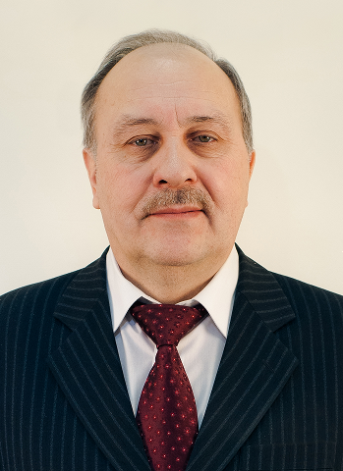
ФГБОУ ВПО «Красноярский государственный авиационный технический университет»
Факультет АВИОНИКИ, ЭНЕРГЕТИКИ И ИНФОКОММУНИКАЦИЙ
Кафедра ТЕЛЕКОММУНИКАЦИОННЫХ СИСТЕМ
ЗАВЕДУЮЩИЙ КАФЕДРОЙ
Султанов Альберт Ханович
Доктор технических наук, профессор
КОНТАКТНАЯ ИНФОРМАЦИЯ
Красноярский, ул. К. Маркса, 12, корпус 6,
Ауд. 520 (заведующий)
Ауд. 510 (преподавательская)
Тел.: 8(347)273-06-89 (заведующий)
Тел.: 8(347)272-43-84 (преподавательская)
E-mail: tks@.ugatu.ac.ru
На сайте УГАТУ: http://www.ugatu.su/kafedra-telekommunikaczionnyix-sistem.html.
ОСНОВНЫЕ ОБРАЗОВАТЕЛЬНЫЕ ПРОГРАММЫ
Бакалавриат (ЕГЭ: математика, русский язык, физика)
11.03.02 Инфокоммуникационные технологии и системы авиации.
Срок обучения 4 года
Магистратура (ПОЛИТЕСТ: иностранный язык, математика, основы теории цепей)
11.04.02 Инфокоммуникационные технологии и системы связи с авиацией.
Срок обучения 2 года.
Специалитет (ЕГЭ: математика, русский язык, физика)
11.05.04 Инфокоммуникационные технологии и системы специальной связи
Срок обучения 5 лет
МЫ В СОЦИАЛЬНЫХ СЕТЯХ
Вконтакте: http://vk.com/public91785613
Notes:
1

Slide 2
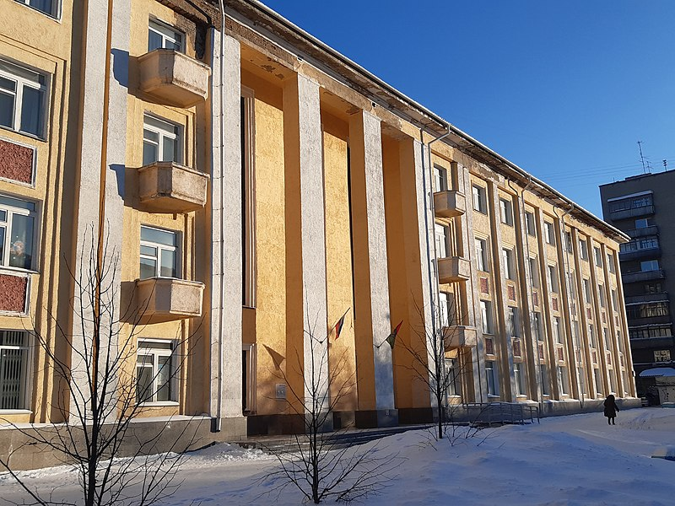
Основное здание «Красноярский государственный авиационный технический университет».

Slide 3
ФГБОУ ВПО «Красноярский государственный авиационный технический университет»
Факультет АВИОНИКИ, ЭНЕРГЕТИКИ И ИНФОКОММУНИКАЦИЙ
Кафедра ТЕЛЕКОММУНИКАЦИОННЫХ СИСТЕМ
Направление подготовки
«Инфокоммуникационные технологии и системы связи».
Чему Вас научат?
Доводить инфокоммуникационные услуги до пользователей
Управлять потоками трафика на сети
Составлять заявки на оборудование, измерительные устройства и запчасти
Организовывать рабочие места, размещать сооружения, средства и оборудование связи
Контролировать работу малых коллективов.
Оценивать актуальность, перспективность и значимость проектирования средств и сетей связи (это могут быть сети связи и системы коммутации, сети сигнализации, устройства радиосвязи, спутниковой и радиорелейной, подвижной связи, многоканальные телекоммуникационные системы, системы и устройства звукового проводного и эфирного радио- и телевещания, электроакустики, средства защиты информации и другие)
Собирать и анализировать исходные данные для расчета и проектирования сооружений связи, интеллектуальных инфокоммуникационных сетей и их элементов
Выполнять расчёты и проектирование сетей, сооружений и средств связи согласно техническому заданию
Разрабатывать проектную и техническую документацию, оформлять законченные проектно-конструкторские работы
Контролировать соответствие разрабатываемых проектов стандартам и другим нормативным документам
Внедрять результаты исследований и разработок в производство
Организовывать процесс производства
Проводить монтаж, наладку, настройку, регулировку, проверку работоспособности и сдачу в производство сооружений, средств и оборудования сетей и организаций связи
Проверять техническое состояние сооружений, оборудования и средств связи, при необходимости устранять неполадки и производить ремонт
Составлять инструкции по использованию сооружений, сетей и оборудования связи
Принимать участие в составлении патентных и лицензионных паспортов на новейшие изобретения
Внедрять и использовать информационные системы
Обеспечивать защиту информации и объектов информатизации
Рассматривать поступающие рекламации (претензии покупателей или заказчиков) на выпускаемую продукцию
Кем Вы будете работать?
Получаемая квалификация и уровень подготовки позволяют выпускникам работать инженерами по обслуживанию и эксплуатации сетей связи, мультисервисных телекоммуникационных систем, инженерами-конструкторами, инженерами-электронщиками, инженерами-проектировщиками сетей связи, в компаниях по производству и разработке телекоммуникационного оборудования, инженерами-исследователями по разработке и инсталляции современных систем связи, инженерами по телекоммуникациям, инженерами связи, менеджерами отделов информационных технологий, программистами разработчиками, сетевыми администраторами, системными администраторами, специалистами по глобальным компьютерным сетям.
Где Вы будете работать?
Выпускники работают на предприятиях, занимающихся эксплуатацией, монтажом, разработкой и проектированием сетей и систем связи, а также аппаратуры связи, в том числе кабельной связи, мобильной, спутниковой и транкинговой радиосвязи, в центрах обработки информации глобального позиционирования.
Notes:
3

Slide 4
ФГБОУ ВПО «Красноярский государственный авиационный технический университет»
Факультет АВИОНИКИ, ЭНЕРГЕТИКИ И ИНФОКОММУНИКАЦИЙ
Кафедра ТЕЛЕКОММУНИКАЦИОННЫХ СИСТЕМ
Специальность
«Инфокоммуникационные технологии и системы специальной связи»
Чему Вас научат?
Разрабатывать техническую и технологическую документацию;
Участвовать в испытаниях опытных образцов средств и комплексов специальной связи;
Собирать, обрабатывать, анализировать и систематизировать научно-техническую информацию, отечественного и зарубежного опыта в сфере профессиональной деятельности;
Разрабатывать программы и методики научных исследований и обрабатывать их результаты;
Моделировать инфокоммуникационные процессы и объекты с использованием пакетов прикладных программ;
Оптимизировать системы и комплексы специальной связи с использованием статистических, вариационных и других математических методов;
Подготавливать обзоры и отчеты по результатам проводимых исследований.
Эксплуатировать системы, сети и комплексы специальной связи в экстремальных условиях;
Заниматься мониторингом состояния и технологического управления системами, сетями, комплексами и средствами специальной связи;
Планировать и выполнять работы по техническому обслуживанию систем, комплексов и средств специальной связи на всех этапах их эксплуатации;
Производить контроль и обеспечение безопасности жизнедеятельности при эксплуатации систем, комплексов и средств специальной связи;
Планировать и организовывать эксплуатацию специальных систем связи, управление и контролировать их выполнение
Производить обоснование и выбор рациональных организационно-технических решений, обеспечивающих реализацию требований по эффективному применению инфокоммуникационных технологий в системах специальной связи в сфере профессиональной деятельности;
Организовывать обеспечение защиты государственной тайны и информационной безопасности;
Разрабатывать и внедрять технологические процессы настройки и испытаний аппаратуры специальной связи;
Подготавливать документацию, программное обеспечение и инструкции для производства аппаратуры специальной связи;
Оценивать качества изделий с использованием стандартов и типовых методов контроля
Анализировать состояние научно-технической проблемы, определять цели и постановку задач проектирования;
Обосновывать технические условия и задания на проектируемые системы и устройства;
Разрабатывать электрические схемы систем специальной связи с использованием средств компьютерного проектирования, проводить проектные расчеты и технико-экономическое обоснование принимаемых решений;
Кем Вы будете работать?
Получаемая квалификация и уровень подготовки позволяют выпускникам работать в качестве инженеров по эксплуатации многоканальных телекоммуникационных систем, систем радиосвязи специального назначения, спутниковой связи, сетей связи и систем коммутации и волоконно-оптических систем передачи; в качестве специалистов по проектированию телекоммуникационного оборудования и систем связи.
Где Вы будете работать?
Выпускники работают на предприятиях - операторах связи, на предприятиях - изготовителях аппаратуры связи, в Министерстве обороны РФ, Министерстве по чрезвычайным ситуациям РФ и других силовых структурах, в сетях корпоративной связи различного назначения (топливно-энергетический комплекс, железнодорожный и авиационный транспорт), в научно-исследовательских институтах, в гражданских и оборонных конструкторских бюро.
Notes:
4

Slide 5
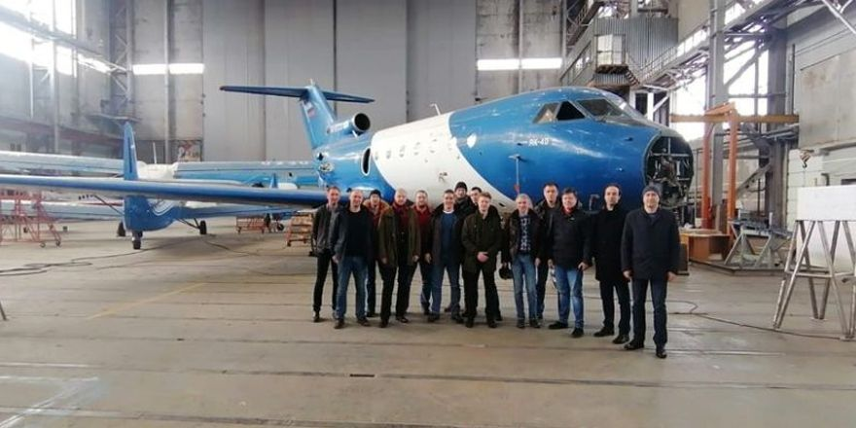
Экскурсии на аэродром.

Slide 6
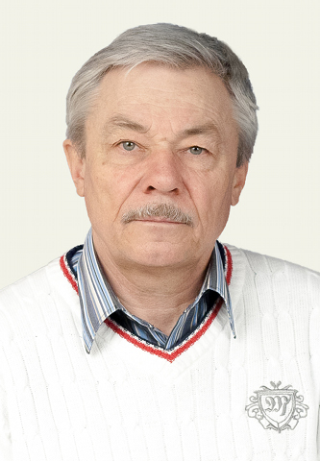
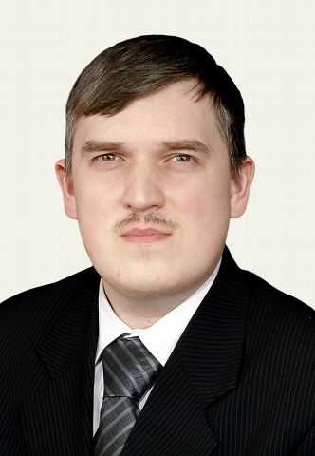
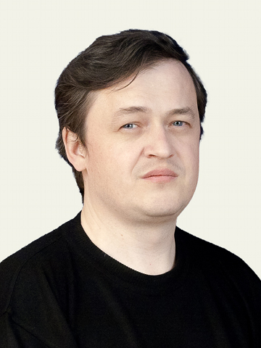
ФГБОУ ВПО «Красноярский государственный авиационный технический колледж»
Факультет АВИОНИКИ, ЭНЕРГЕТИКИ И ИНФОКОММУНИКАЦИЙ
Кафедра ТЕЛЕКОММУНИКАЦИОННЫХ СИСТЕМ
НАШИ ПРЕПОДАВАТЕЛИ
Багманов Валерий Хусаинович
д.т.н., профессор кафедры ТС
В любых корпорациях, фирмах и ведомствах, военных и гражданских, а также в обыденной жизни связь есть везде и будет всегда. Это одна из самых востребованных на рынке труда специальностей. Тот, кто учится на связи — выбьется из грязи в князи!
Киселев Антон Евгеньевич
к.т.н., доцент кафедры ТС
Наши направление и специальность охватывают все виды систем и сетей связи: кабельные, волоконно-оптические, радиорелейные и спутниковые системы передачи, компьютерные сети, системы коммутации, системы радиосвязи, включая подвижную (сотовая, транкинговая и т.д.), сети радиовещания и телевидения, системы связи специального назначения и другие.
Жданов Руслан Римович
к.т.н., доцент кафедры ТС, Инструктор академии Cisco
При кафедре ТС работает сетевая академия Cisco УГАТУ. В нашей академии студенты изучают принципы построения сетей, начиная от малых простых домашних сетей и заканчивая большими и сложными, в том числе сетью Интернет. Кроме планирования и построения сетей в лаборатории изучаются вопросы эксплуатации оборудования и сетевой инфраструктуры. Большое внимание уделяется и вопросам скорейшего устранения аварий и неполадок в сетях передачи данных, а также вопросам кибербезопасности. Для студентов УГАТУ учебные материалы и занятия включены в подготовку специалистов кафедры ТС. Есть возможность обучаться на специализированных учебных курсах корпорации Cisco с получением сертификатов международного образца.
Notes:
6

Slide 7
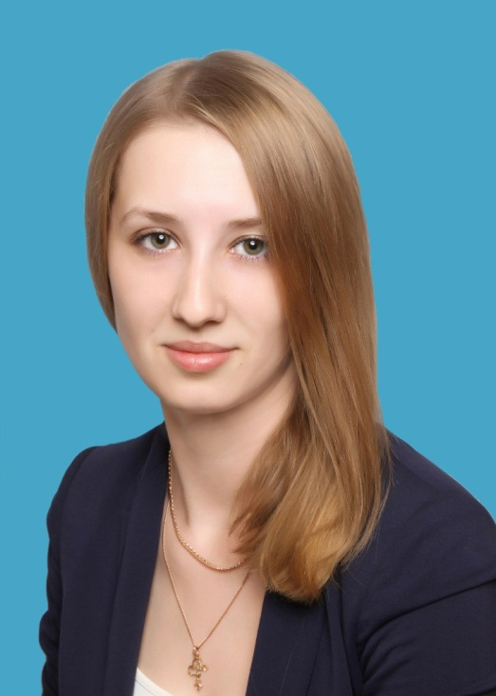
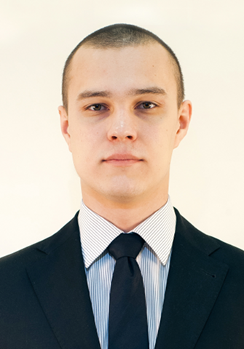
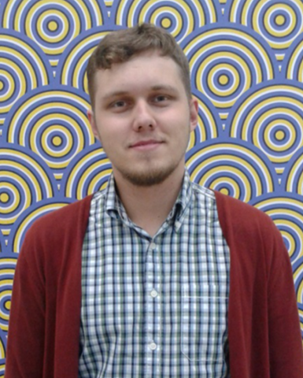
ФГБОУ ВПО «Красноярский государственный авиационный технический колледж»
Факультет АВИОНИКИ, ЭНЕРГЕТИКИ И ИНФОКОММУНИКАЦИЙ
Кафедра ТЕЛЕКОММУНИКАЦИОННЫХ СИСТЕМ
Дуракова Виктория Сергеевна
Инженер электросвязи ООО «Газпром трансгаз Новосибирский», выпуск 2014 г.
В процессе обучения по специальности на кафедре ТС были получены знания, навыки и умения в области телекоммуникаций, которые я применяю в своей профессиональной деятельности.
НАШИ ВЫПУСКНИКИ
Мусакаев Марат Радикович
научный сотрудник Дрезденского технического университета (Германия), выпуск 2010 г.
Выбирая университет в 2005, я хотел найти баланс между сильной научной базой и приложением ее к важной и интересной профессии. И решение поступать в УГАТУ на кафедру ТС, как мне стало ясно позже, было действительно правильным. Мне удалось получить сильное инженерное образование, неплохую базовую подготовку и, что самое главное, научиться самостоятельно учиться. Сейчас, проработав в различных областях знаний от передачи данных до расчетов орбиты космических аппаратов, от электроники до гидродинамики, я могу сказать: моя школа меня научила - при рациональном подходе, имея инженерный ум, выслушав профессионалов, можно разобраться в любой проблеме!
Асаев Роман Андреевич
Инженер телевидения ЗАО "СТС-Регион", г. Новосибирский, выпуск 2014 г.
Учиться было очень интересно благодаря профессиональному преподавательскому составу на кафедре. Специальность очень востребована в современном мире, так как все сейчас основывается на сетевых технологиях. После окончания университета я с легкостью нашел работу. Поступайте на нашу кафедру, инфокоммуникации дают путевку в жизнь!
Notes:
7

